Slide 1


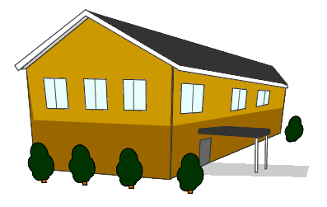

地域移行体験室の活用イメージ 別紙１－１
○ 地域移行体験室による利用者支援が可能な障害者支援施設に対し、地域移行体験室に必要となる諸経費（家賃及び人件費等）を地
域移行体験室受託施設が支払います。
○ 地域移行体験室において利用者がＧＨに近い環境で過ごす機会を提供することで、利用者の意識向上や家族理解促進につなげます。
地域移行体験室の活用イメージ
② 見学
① 体験
面談の実施
コーディネート事業（地域移行体験室）受託施設
地域移行体験室
民間賃貸住宅等
保護者・親族
設置
障害者支援施設
個別支援計画
〇家族理解の促進
〇利用者本人の意識向上
経費の負担
③評価・課題抽出
〇 人件費
〇 保険料
③実績報告 ④請求
⑥実績報告
⑦精算
⑤支出
東京都
①委託料
コーディネート事業（地域移行体験室）受託施設
②賃借料
職員
利用者
障害者支援施設
地域移行体験室
【実施方法】
・既存の入所サービスのスキームの中で実施できるよう、入院・外泊時加算の範囲内で、 月に2回程度実施。（ 実施時間帯：16時～8時）
・事故防止の観点から、初めて地域移行体験室を利用する施設についてはＧＨにおける支援方法や支援にあたって注意すべき点について具体
的にイメージできるよう、 新規受入・開拓促進員コーディネートの下、事前に体験室の見学を実施する。
【設置場所】東京都小平市中島町１6-2 フォーレストヒルズ102号
【受託施設】社会福祉法人黎明会 障害者支援施設澄水園
【問合せ先】TEL：042－346－7411 担当者：鈴木
【設置場所】東京都荒川区町屋1丁目34-22 町屋レジデンス403号室
【受託施設】社会福祉法人すかい 障害者支援施設 皇海荘
【問合せ先】TEL：0288-93-2003 担当者：佐藤・柏崎

